Slide 1



محمد القحطاني - عبدالرحمن الأحمدي – عبدالرحمن المورعي

Slide 2


نبذة عن المشروع
مشورة GPT
هي منصة تعليمية تستهدف الأفراد غير المختصين لتمكينهم من معرفة التوزيع الأمثل
لاستثماراتهم في سوق الأسهم السعودي من خلال الاعتماد على البيانات التاريخية للأسهم
المستهدفة لحساب العوائد المتوقعة بأقل عامل مخاطرة ممكن حسب درجة تحمل المخاطر للعميل

Slide 3




التحدي أو المشكلة التي تم حلها
دراسة
عدم وجود منصات مشورة آلية تختص بالسوق المحلي
بلغت نسبة ادخار الأموال للأسر السعودية ٢.٤٪ من الدخل السنوي، مقارنة بـ١٠٪ عالميًا
ارتفاع تكلفة الاستشارة المالية
قلة الخبرة لغير المختصين
انتشار مجموعات التوصيات الاحتيالية
قلة الوعي الادخاري الاستثماري

Slide 4




الحل
قمنا بإنشاء منصة تعليمية افتراضية تهدف إلى مساعدة العميل من خلال تقديم توصيات آلية تعطيك
بدون ما تدخل بفلوسك!
محلي سعودي
100%
أفضل توزيع لاستثماراتك
أعلى عائد ممكن
بمخاطر تناسبك

Slide 5

رحلة العميل
يعرض النظام خيار التوزيع الأمثل للعميل
7
انطلق
باستثمارك الافتراضي
يقوم النظام بتحليل إجابات العميل
5
6
4
يستعرض العميل المحفظة المقترحة
3
تنزيل التطبيق
يكمل العميل الاستبيان
1
2
البدء بالتسجيل والتوثيق عبار النفاذ الوطني

Slide 6








الوصول لعدد شركات التقنية المالية المستهدف 585 بحلول 2030
الأهداف
تسهيل عملية توزيع واختيار الأصول لغير المختصين
المساهمة في تحقيق مستهدفات برنامج تطوير القطاع المالي من خلال
رفع نسبة المدخرين والمستثمرين في السوق المحلية

Slide 7





مصادر الدخل
رسوم الإحالة
الاشتراكات
9 ر.س
رسوم اشتراك تدفع لمرة واحدة في حال رغب العميل الاستفادة من المزايا الإضافية التي تشمل (جميع الأسهم المحلية،
الخليجية، والعالمية، بالإضافة
إلى الصناديق الاستثمارية
يتم التسويق لمنصات التداول المحلية لتمكين العميل من التوجه للاستثمار من خلالها

Slide 8

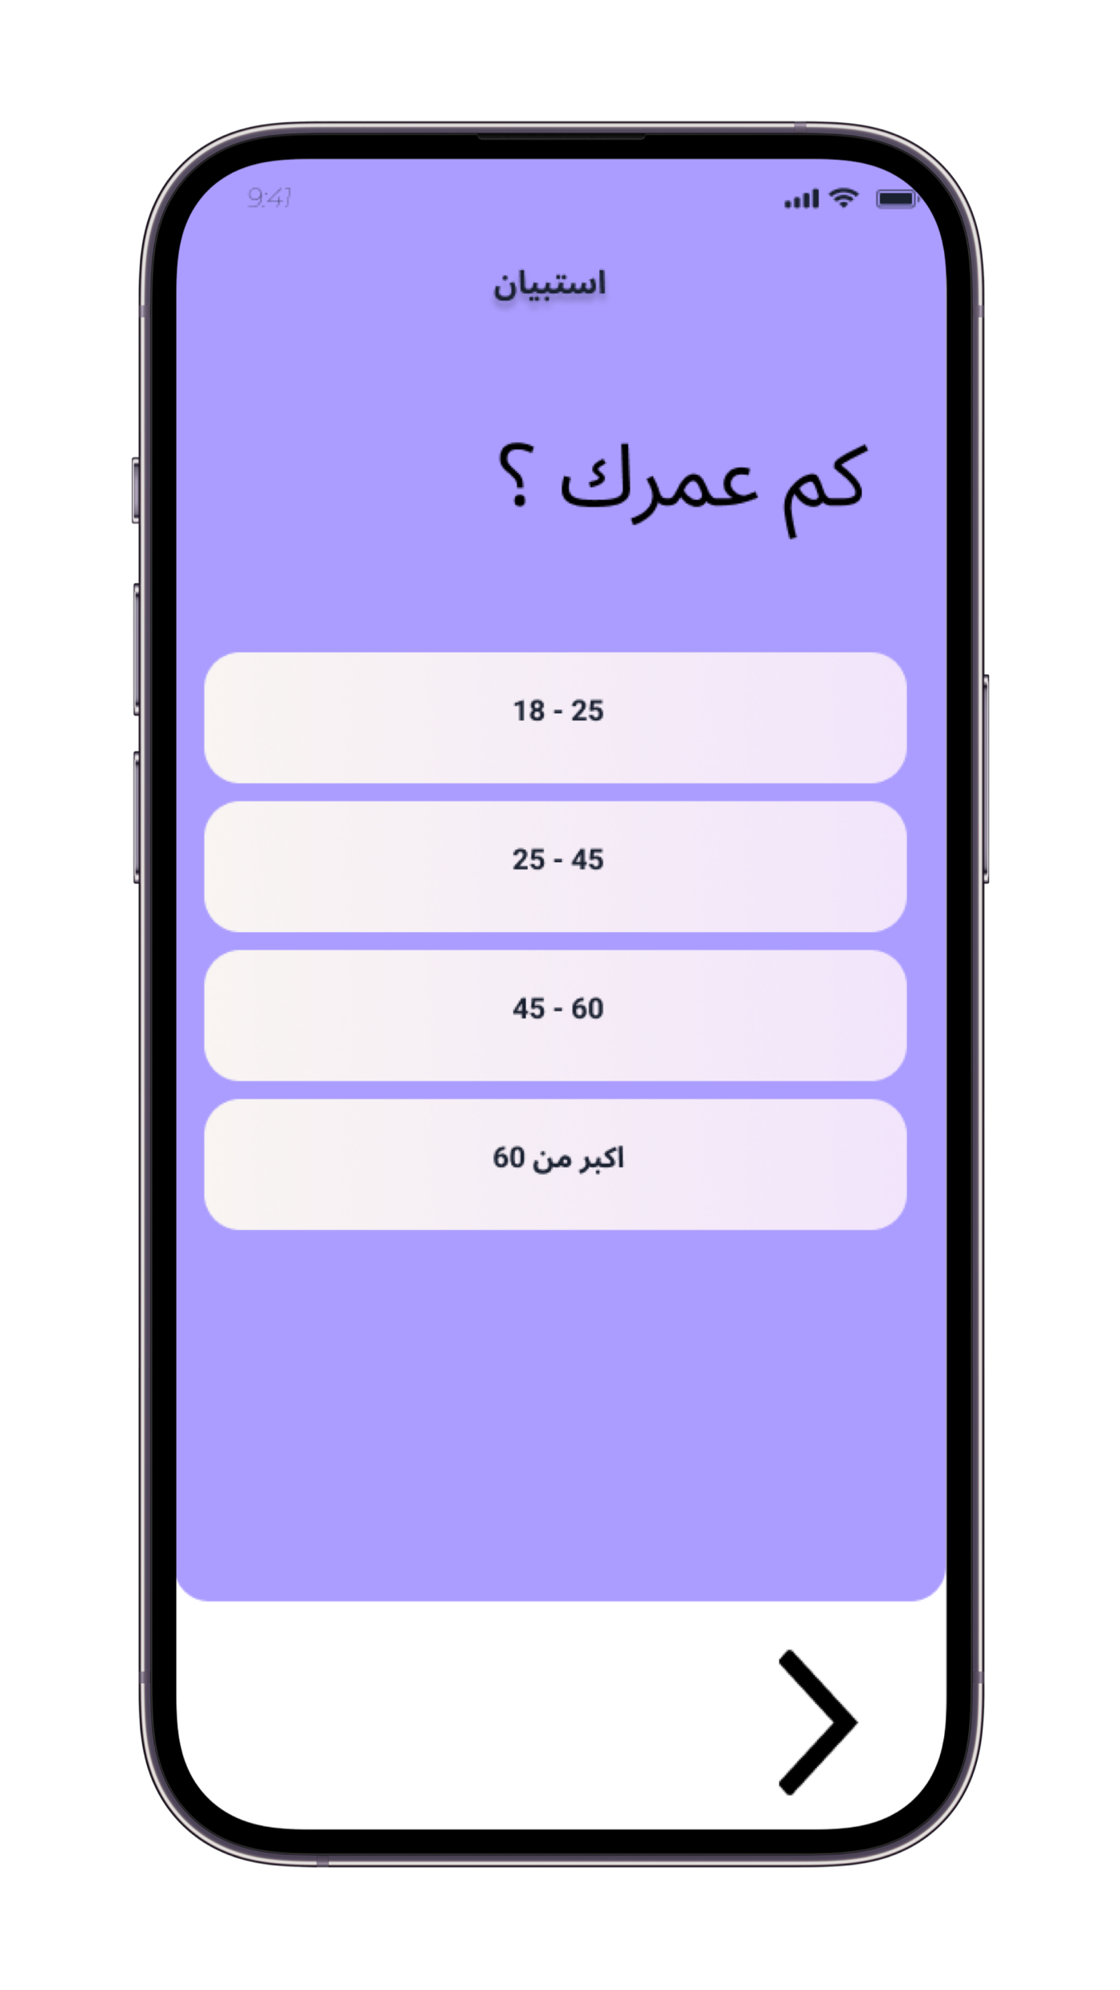
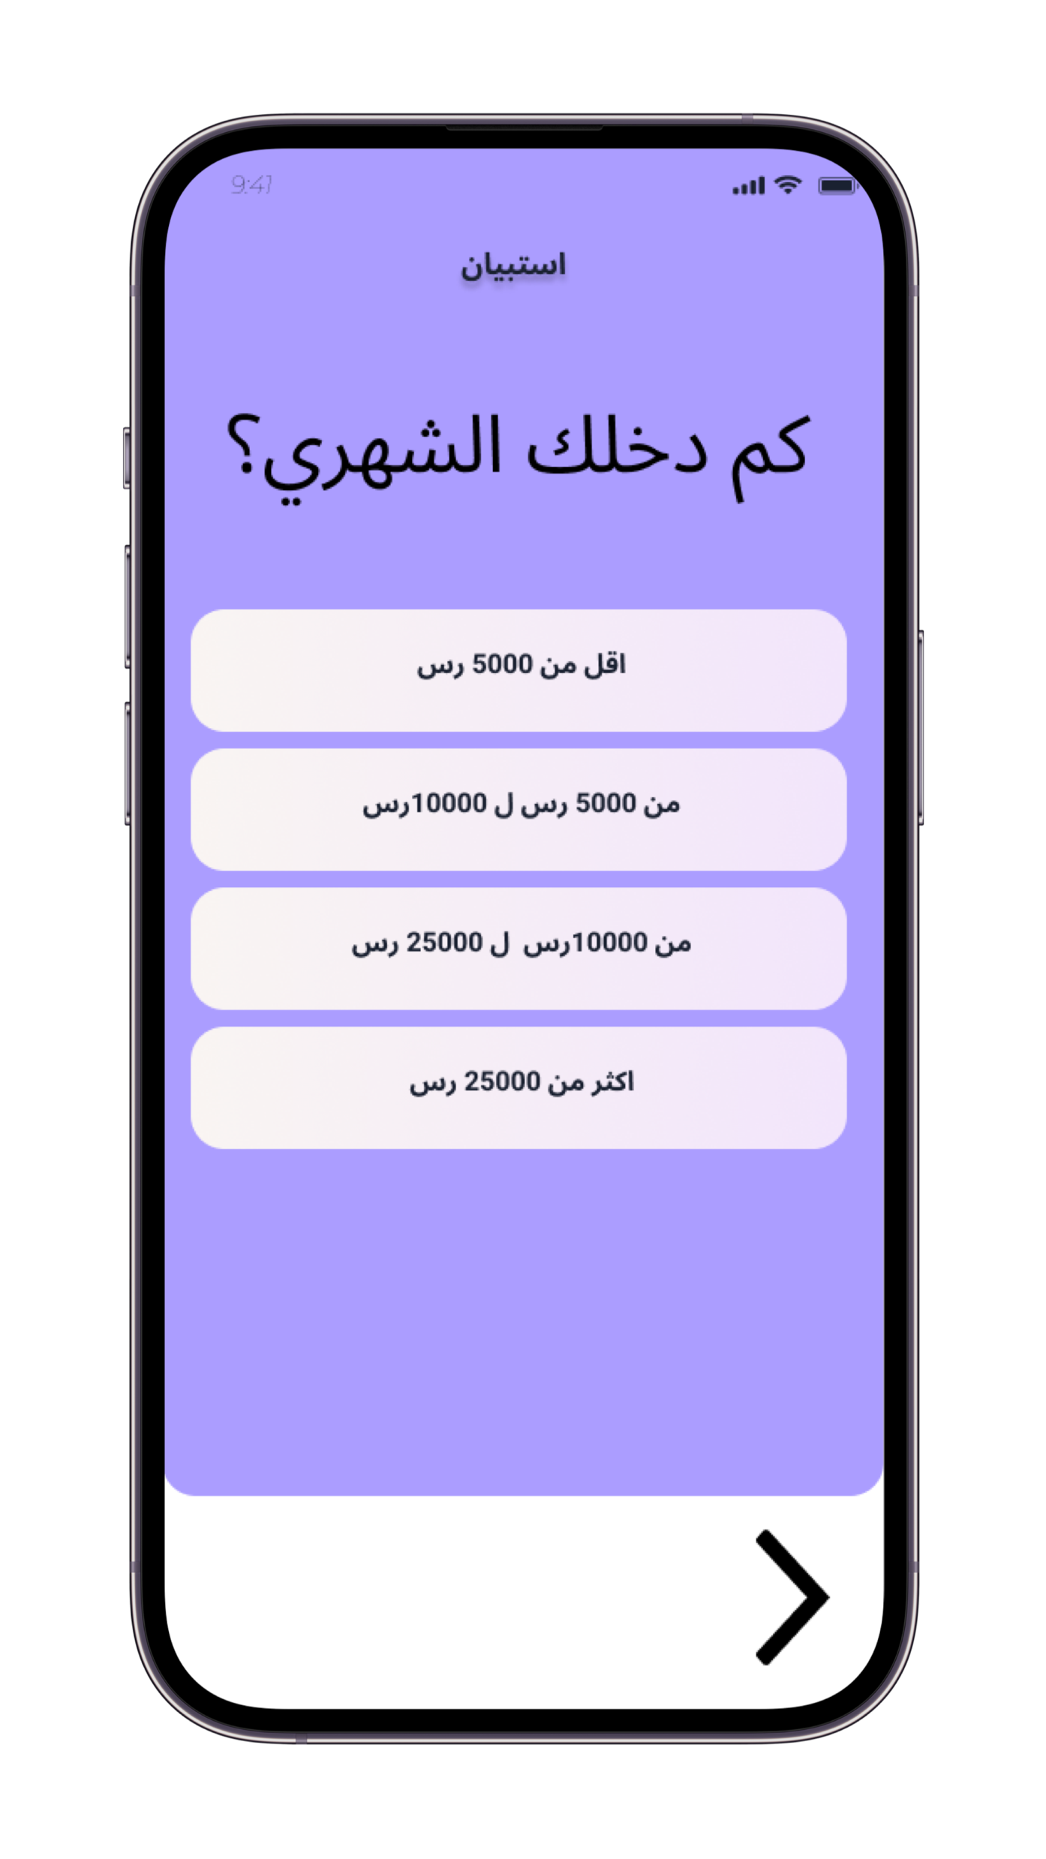
تجربة المستخدم

Slide 9
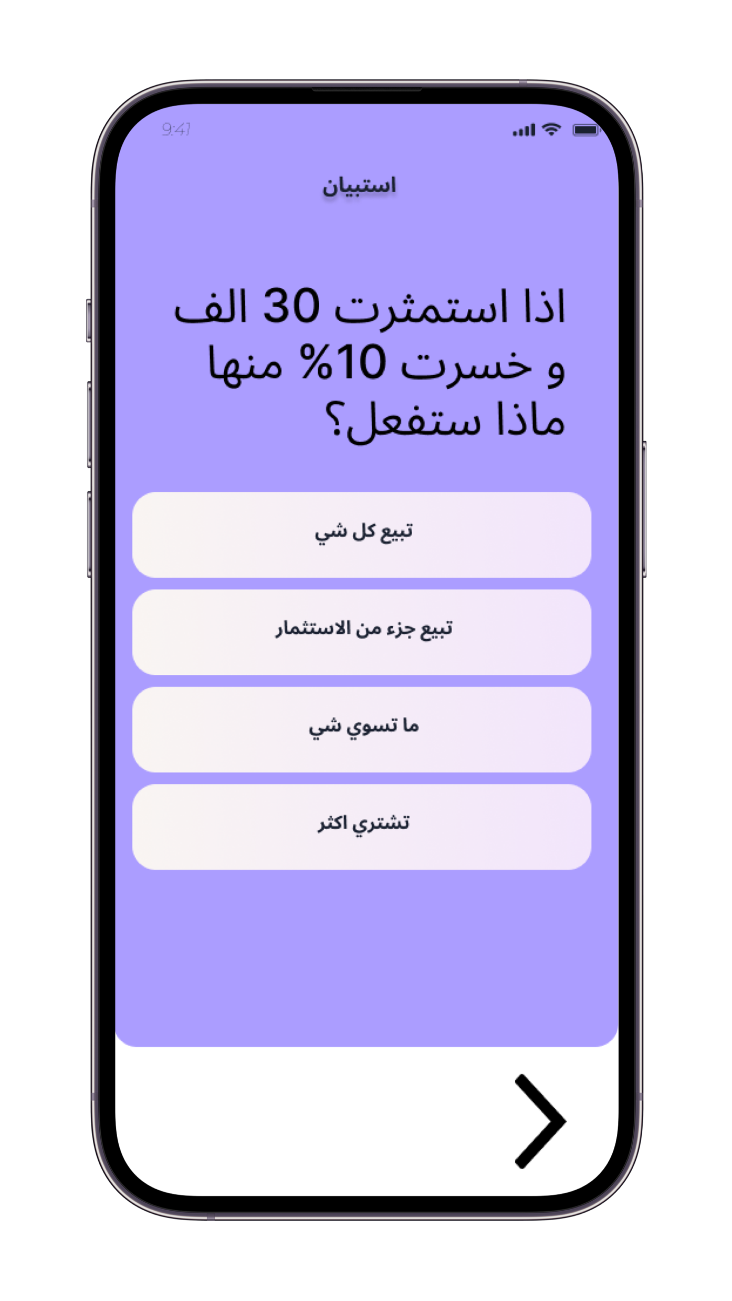
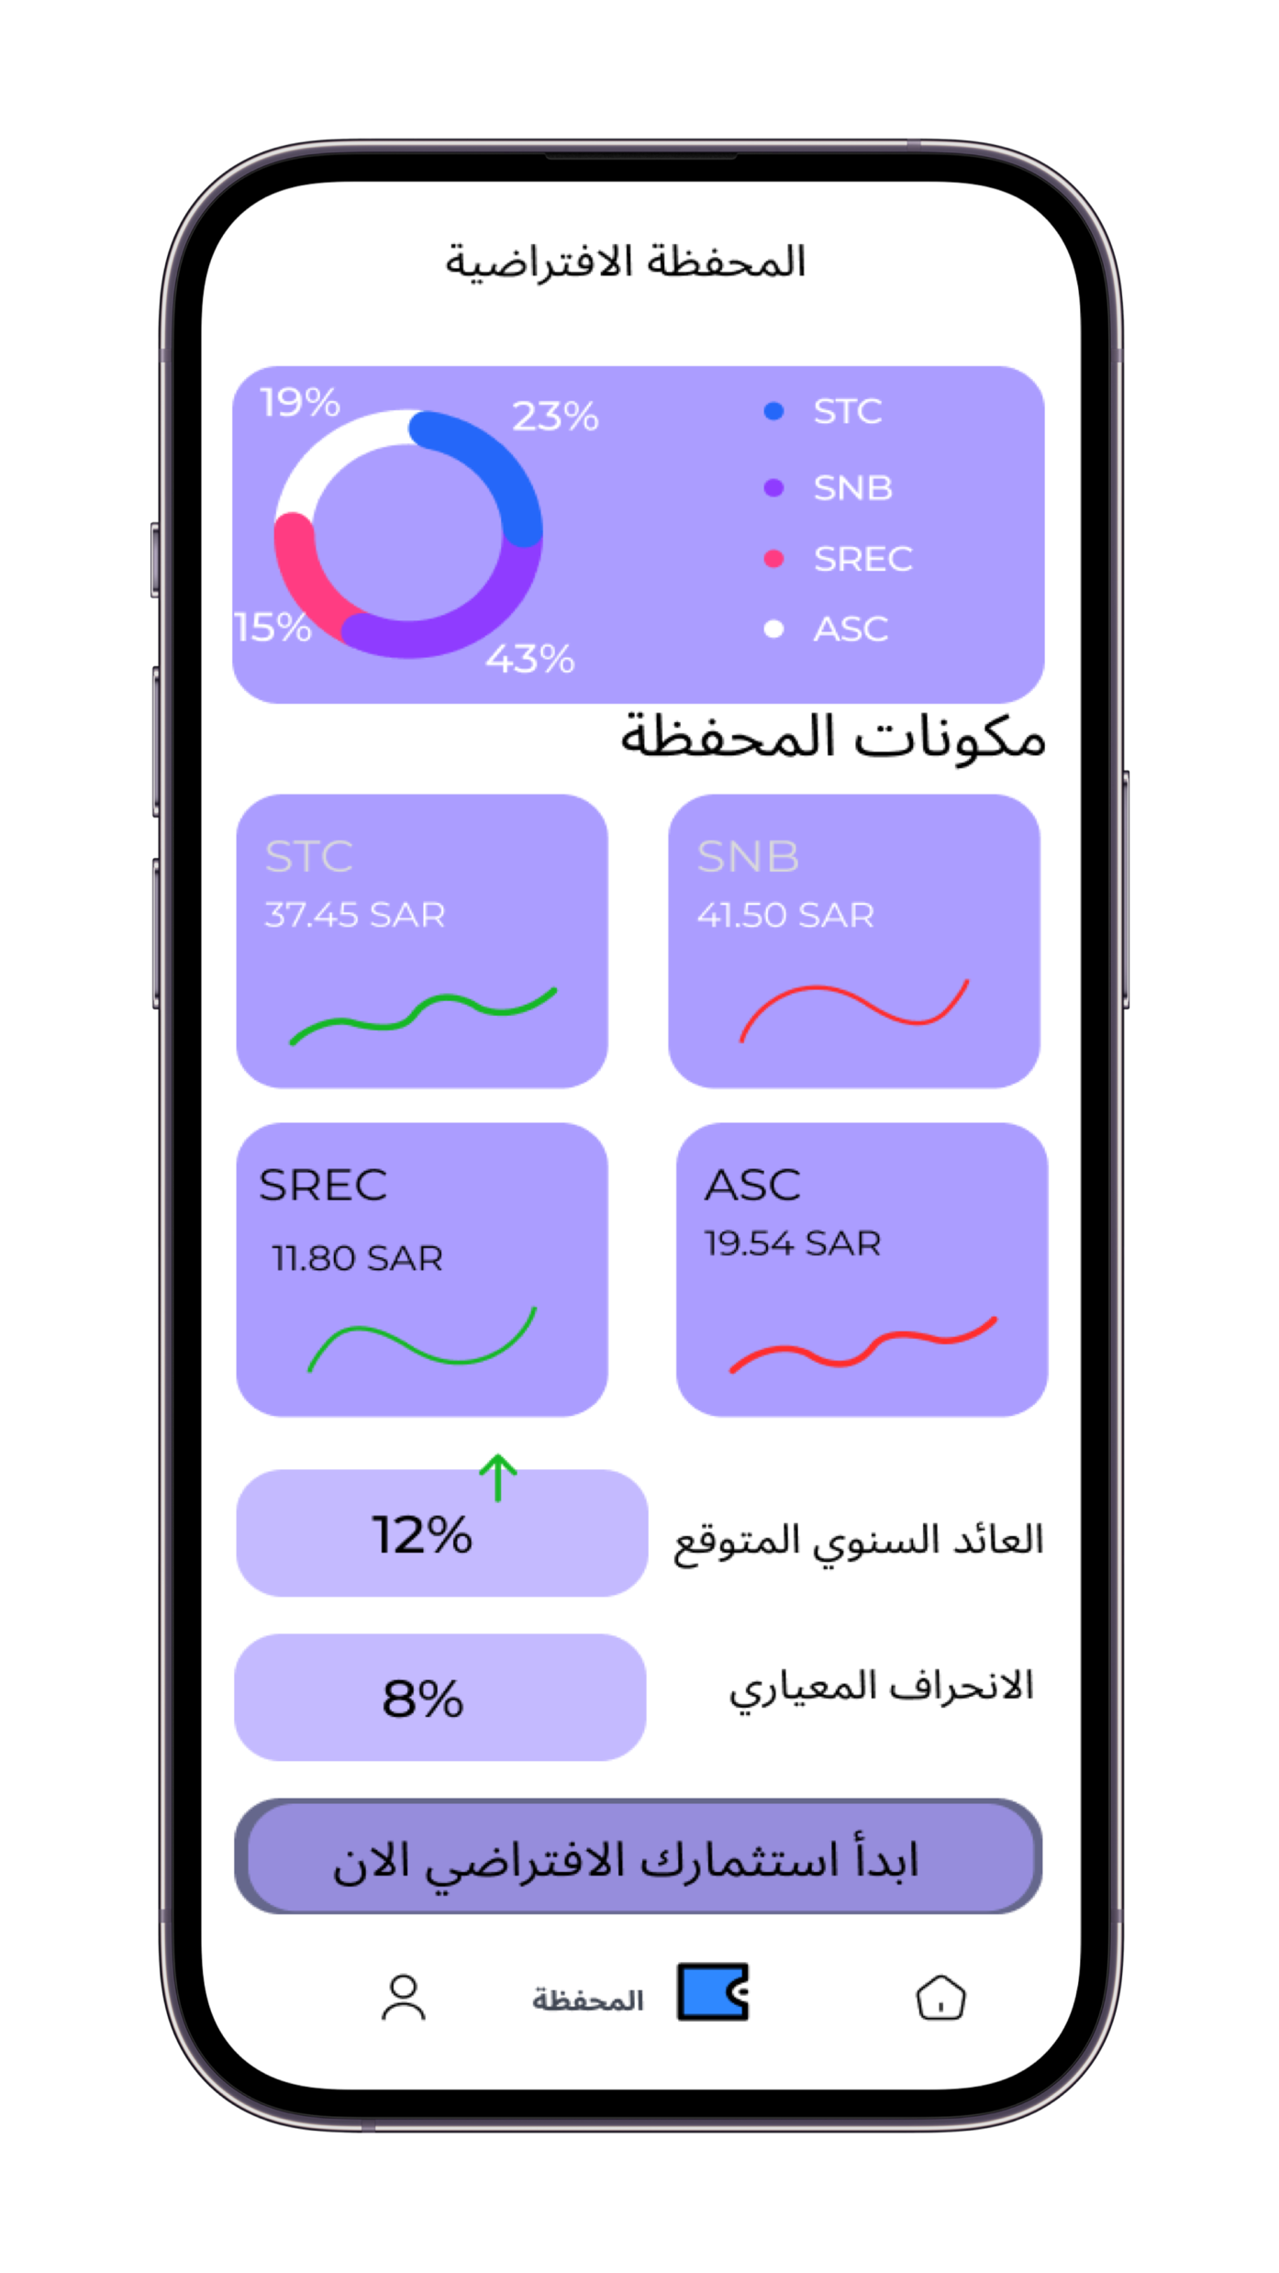
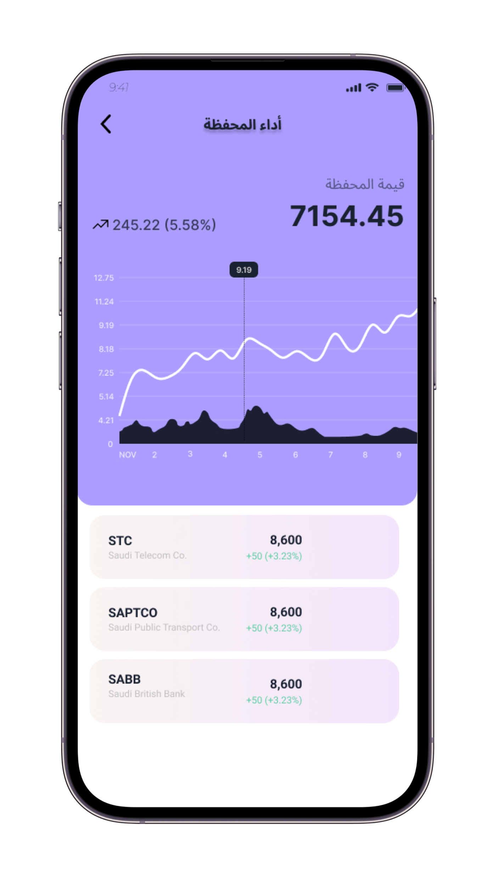
تجربة المستخدم

Slide 10
شكرًا لكم

